Slide 1
딥러닝 예제 및 실습 I
수업 4

Slide 2
수업목표
프레임워크 비교 및 분석
딥러닝 프레임워크 활용 및 실습: MLP
딥러닝 프레임워크 활용 및 실습: CNN (MNIST)
딥러닝 서비스 구현 사례: 패션 아이템, 음식 이미지 분석

Slide 3
딥러닝 프레임워크

Slide 4
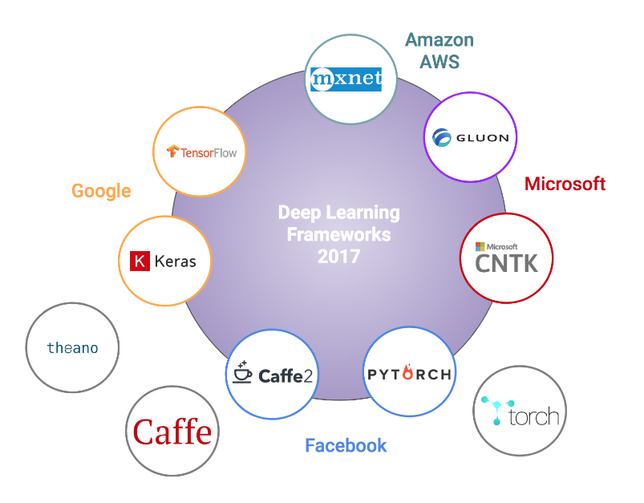
딥러닝 프레임워크 Landscape

Slide 5











딥러닝 프레임워크 Timeline
2010
2013
2014
2015
2016
2017
(Nov.)
(Dec.)
(Jun.)
(Mar.)
(Jan.)
(Jan.)
(Jul.)
(Jun.)
On GitHub
(Debut: Apr. ‘2015)
(Apr.)
(Oct.)
(Oct.)
(Nov.)
https://github.com/Theano/Theano/blob/master/HISTORY.txt
https://www.embedded-vision.com/industry-analysis/technical-articles/caffe-deep-learning-framework-interview-core-developers
https://www.preferred-networks.jp/en/news/8531
https://www.microsoft.com/en-us/research/blog/microsoft-computational-network-toolkit-offers-most-efficient-distributed-deep-learning-computational-performance/github/#sm.0000qz6ljpzl3fnrxby1iwpo5v5rf
https://www.wired.com/2014/06/skymind-deep-learning/
https://twitter.com/fchollet/status/581627598741999616
https://github.com/dmlc/mxnet/issues?q=is%3Aissue+is%3Aopen+sort%3Acreated-asc
https://www.wired.com/2015/11/google-open-sources-its-artificial-intelligence-engine/
https://github.com/Theano/Theano/blob/master/HISTORY.txt
https://www.facebook.com/yann.lecun/posts/10152142434782143
https://techcrunch.com/2017/04/18/facebook-open-sources-caffe2-its-flexible-deep-learning-framework-of-choice/

Slide 6
Theano
http://deeplearning.net/software/theano/index.html
개발 및 유지보수 주체
Created by
James Bergstra, Frederic Bastien, etc. (http://www.iro.umontreal.ca/~lisa/pointeurs/theano_scipy2010.pdf_
Maintained by
LISA lab @ Université de Montréal (Now MILA)
릴리즈
Nov ‘2010
적용 사례
Keras
Lasagne
Blocks
Motivation
There’s any.

Slide 7
Theano
http://deeplearning.net/software/theano/index.html
특징
장점
low-level을 제어할 수 있는 API
추상화된 그래프 모델 지원
빠르고 유연함
RNN 다양한 지원
단점
low-level API의 복잡성
에러메시지 도움 안됨
사전 학습모델 취약
F/W | 주체 | 플랫폼 | 모바일 | 언어 | 인터페이스 | OpenMP | CUDA | OpenCL | 멀티GPU | 분산
Theano | Université de Montréal | Linux, Mac, Windows | - | Python | Python | Y | Y | - | Y | -

Slide 8
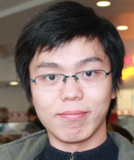
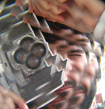
Caffe
http://caffe.berkeleyvision.org/
개발 및 유지보수 주체
Created by
Yangqing Jia (http://daggerfs.com/)
UC Berkerey 컴퓨터 과학 Ph.D. / 지도 교수(Trevor Darrell, BAIR 책임자)
구글 브레인 TensorFlow 프로젝트 참여
페이스북 리서치 사이언티트
Evan Shellhamer (http://imaginarynumber.net/)
UC Berkerey 컴퓨터 과학 Ph.D. / 지도 교수(Trevor Darrell, BAIR 책임자)
Maintained by
BAIR(Berkeley Artificial Intelligence Research, http://bair.berkeley.edu/)
릴리즈
‘2013: DeCAF (https://arxiv.org/abs/1310.1531)
Dec. ‘2013: Caffe v0
적용 사례
Facebook, Adobe, Microsoft, Samsung, Flickr, Tesla, Yelp, Pinterest, etc.
Motivation
‘2012 ILSVRC에서 발표한 AlexNet을 재현
DNN 정의/훈련/배포하기 위한 범용 F/W 구현

Slide 9
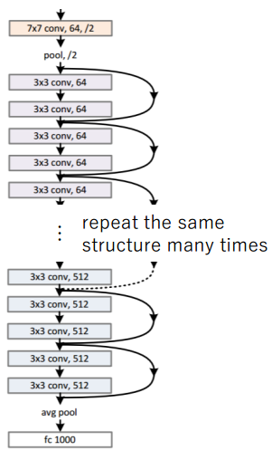
Caffe
Caffe2(http://caffe2.ai/) 출시
- By Facebook
Android 지원, iOS 지원(예정)
분산 처리 지원
http://caffe.berkeleyvision.org/
특징
장점
이미지 처리에 특화
프로그래밍하는 대신 설정 파일로 학습 방법을 정의
Caffe Model Zoo를 통한 다양한 Pre-trained Model 제공
이미지 기반 참조 모델의 de facto standard
단점
이미지 이외의 텍스트, 사운드 등의 데이터 처리에는 부적합
유연하지 못한 API
새로운 기능 추가의 경우 C++/CUDA로 직접 구현 필요
문서화가 잘 안되어 있음
F/W | 주체 | 플랫폼 | 모바일 | 언어 | 인터페이스 | OpenMP | CUDA | OpenCL | 멀티GPU | 분산
Caffe | BAIR | Linux, Mac | - | C++ | Python, MATAB | Y | Y | - | Y | -

Slide 10
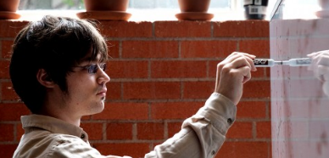

DL4J
https://deeplearning4j.org/
개발 및 유지보수 주체
Created by
Adam Gibson @Skymind (CTO)
Chris Nicholson @Skymind (CEO)
Maintained by
Skymind (https://skymind.ai/)
릴리즈
Jun. ‘2014
적용 사례
은행 Fraud Detection 연구 파트너쉽 with Nextremer in Japan (https://skymind.ai/press/nextremer)
Motivation
가장 많은 프로그래머를 보유하는 Java 기반의 딥러닝 프레임워크 개발
추론엔진에 대해 엔터프라이즈 서비스급 안정성을 보장

Slide 11
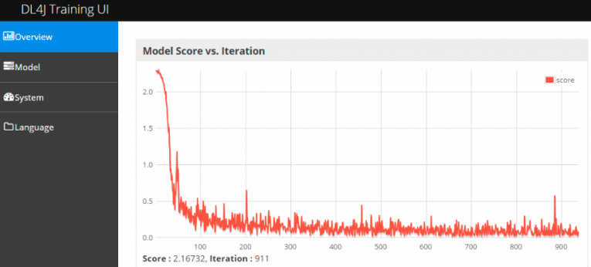
DL4J
https://deeplearning4j.org/
특징
장점
Java를 기반으로 한 쉬운 이식성 및 엔터프라이즈 시스템 수준의 안전성 제공
Spark 기반의 분산 처리 지원
문서화가 잘 되어 있음
학습 디버깅을 위한 시각화 도구 DL4J UI 제공
기업 대상 기술 컨설팅 제공
단점
Java 언어로 인한 학습 및 테스트 과정의 번거로움
사용자 커뮤니티 상대적 취약
부족한 예제
F/W | 주체 | 플랫폼 | 모바일 | 언어 | 인터페이스 | OpenMP | CUDA | OpenCL | 멀티GPU | 분산
DL4J | SkyMind | Cross-platform (JVM) | Android | Java | Java, Scala, Python | Y | Y | - | Y | Y (Spark)

Slide 12
Torch
http://torch.ch/
개발 및 유지보수 주체
Created & Maintained by
Ronan Collobert: Research Scientist @ Facebook
Clément Farabet: Senior Software Engineer @ Twitter
Koray Kavukcuoglu: Research Scientist @ Google DeepMind
Soumith Chinatala: Research Engineer @ Facebook
릴리즈
Jul. ‘2014
적용 사례
Facebook, Google, Twitter, Element Inc., etc.
Motivation
Unlike Caffe, for research rather than mass market
Unlike Theano, easy to use based on imperative model rather than symbolic model

Slide 13
Torch
http://torch.ch/
특징
장점
알고리즘 모듈화가 잘 되어 있어 사용이 용이
다양한 데이터 전처리 및 시각화 유틸리티 제공
간단한 Lua 프로그래밍 구문
Imperative 프로그래밍 모델 기반의 직관적인 API
OpenCL 지원
모바일 지원
단점
파이썬 인터페이스 없음(PyTorch 별도 존재)
문서화가 잘 안되어 있음
사용자 커뮤니티 취약
심볼릭 모델 미제공
상용 어플레케이션이 아니라 연구용으로 적합
F/W | 주체 | 플랫폼 | 모바일 | 언어 | 인터페이스 | OpenMP | CUDA | OpenCL | 멀티GPU | 분산
Torch | Ronan, Clément, Koray, Soumith | Linux, Mac, Windows | Android, iOS | C, Lua | Lua | Y | Y | Y | Y | Not officially

Slide 14
Keras
https://keras.io/
개발 및 유지보수 주체
Created & Maintained by
Francois Chollet @Google
릴리즈
Mar. ‘2015
적용 사례
TensorFlow (http://www.fast.ai/2017/01/03/keras)
Motivation
Provide a high-level interface based on deep learning framework like Theano, TensorFlow
Easy to use
최소화, 단순화, 모듈화
다양한 딥러닝 프레임워크와의 쉬운 연동

Slide 15
Keras
https://keras.io/
특징
장점
직관적인 API 인터페이스
Caffe, Torch, TensorFlow 등 다양한 딥러닝 프레임워크 모델 import 기능 제공
문서화가 잘되어 있음
단점
기반 Theano 프레임워크에서 문제가 발생시 debugging이 어려움
F/W | 주체 | 플랫폼 | 모바일 | 언어 | 인터페이스 | OpenMP | CUDA | OpenCL | 멀티GPU | 분산
Keras | François Chollet | Linux, Mac, Windows | - | Python | Python | Y(Theano) N(TF) | Y | - | Y | -

Slide 16
Chainer
http://docs.chainer.org/en/latest/index.html
개발 및 유지보수 주체
Created & Maintained by
Preferred Networks, Inc.(https://www.preferred-networks.jp/ja/)
릴리즈
Jun. ‘2015
적용 사례
Toyota motors, Panasonic (https://www.wsj.com/articles/japan-seeks-tech-revival-with-artificial-intelligence-1448911981)
FANUC (http://www.fanucamerica.com/FanucAmerica-news/Press-releases/PressReleaseDetails.aspx?id=79)
Motivation
Define-by-Run 아키텍처
실행 시점에 네트워크 그래프가 정의됨
복잡한 네트워크 정의를 보다 유연하게 지원할 수 있게 함

Slide 17
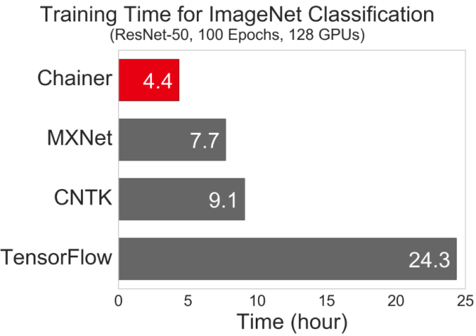
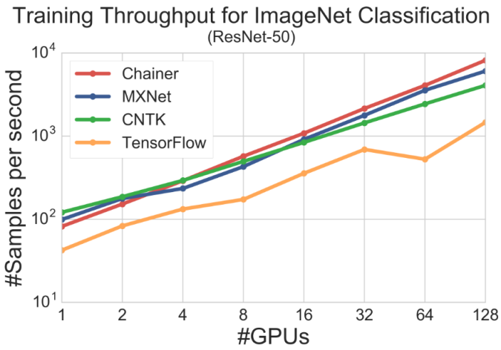
Chainer
http://docs.chainer.org/en/latest/index.html
특징
장점
빠른 속도
F/W | 주체 | 플랫폼 | 모바일 | 언어 | 인터페이스 | OpenMP | CUDA | OpenCL | 멀티GPU | 분산
Chainer | Preferred Networks | Linux | - | Python | Python | - | Y | - | Y | Y
출처: Performance of Distributed Deep Learning using ChainerMN
http://chainer.org/general/2017/02/08/Performance-of-Distributed-Deep-Learning-Using-ChainerMN.html

Slide 18
MXNet
http://mxnet.io/
개발 및 유지보수 주체
Created by
CMU (http://www.cs.cmu.edu/~muli/file/mxnet-learning-sys.pdf)
Maintained by
DMLC(Distributed Machine Learning Community)
CMU, NYU, NVIDIA, Baidu, Amazon, Microsoft etc.
릴리즈
Oct. ‘2015
적용 사례
AWS (https://www.infoq.com/news/2016/11/amazon-mxnet-deep-learning)
Motivation
Support for Mixed Programming Model: Imperative & Symbolic
Support for Portability: Desktops, Clusters, Mobiles, etc.
Support for Multiple Languages: C++, R, Python, Matlab, Javascript, etc.

Slide 19
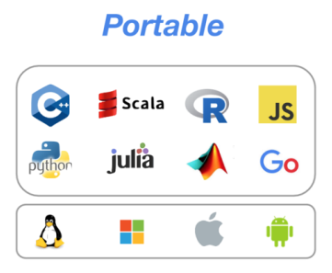
MXNet
http://mxnet.io/
특징
장점
다양한 프로그래밍 인터페이스 제공
모바일 지원
빠르게 발전
low-level / high-level API 모두 제공
Imperative / Graph 프로그래밍 모델 모두 지원
F/W | 주체 | 플랫폼 | 모바일 | 언어 | 인터페이스 | OpenMP | CUDA | OpenCL | 멀티GPU | 분산
MXNet | DMLC | Linux, Mac, Windows, Javascript | Android, iOS | C++ | C++, Python, Julia, MATLAB, JavaScript, Go, R, Scala, Perl | Y | Y | - | Y | Y (key-value)

Slide 20
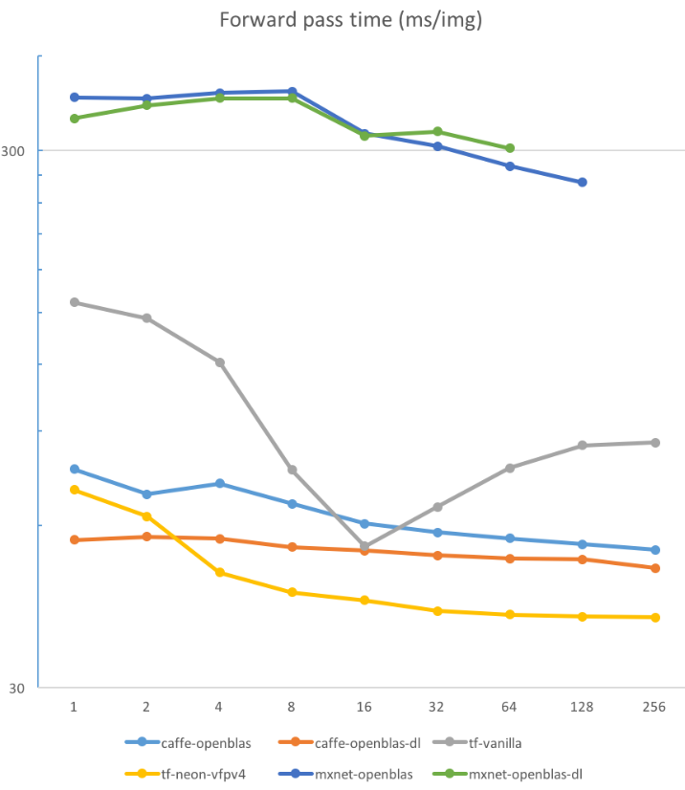
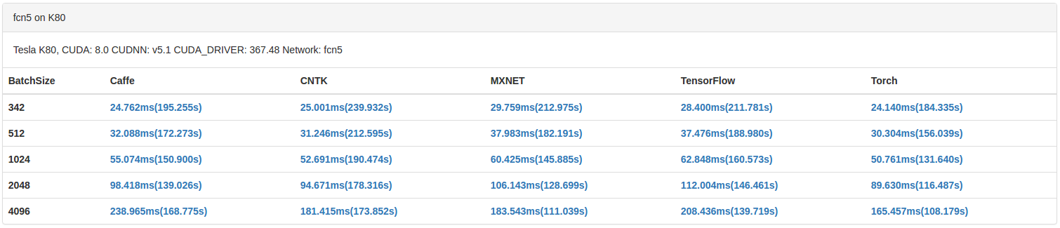
MXNet
http://mxnet.io/
단점
다소 처리 속도 느림
출처: Benchmarking State-of-the-Art Deep Learning Software Tools
http://dlbench.comp.hkbu.edu.hk/?v=v7
출처: How to run deep neural networks on weak hardware
https://www.linkedin.com/pulse/how-run-deep-neural-networks-weak-hardware-dmytro-prylipko

Slide 21
TensorFlow
https://www.tensorflow.org/
개발 및 유지보수 주체
Created & Maintained by
Google Brain
릴리즈
Nov. ‘2015
적용 사례
Google
Search Signals (https://www.bloomberg.com/news/articles/2015-10-26/google-turning-its-lucrative-web-search-over-to-ai-machines)
Email auto-responder (https://research.googleblog.com/2015/11/computer-respond-to-this-email.html)
Photo Search (https://techcrunch.com/2015/11/09/google-open-sources-the-machine-learning-tech-behind-google-photos-search-smart-reply-and-more/#.t38yrr8:fUIZ)
Motivation
It’s Google

Slide 22
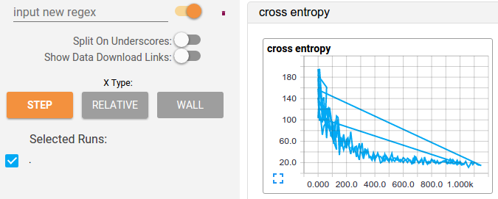
TensorFlow
https://www.tensorflow.org/
특징
장점
추상화된 그래프 모델
학습 디버깅을 위한 시각화 도구 TensorBoard 제공
모바일 지원
low-level / high-level API 모두 제공
F/W | 주체 | 플랫폼 | 모바일 | 언어 | 인터페이스 | OpenMP | CUDA | OpenCL | 멀티GPU | 분산
TensorFlow | Google | Linux, Mac, Windows | Android, iOS | C++, Python | Python, C/C++, Java, Go | N | Y | - | Y | Y (gRPC)

Slide 23
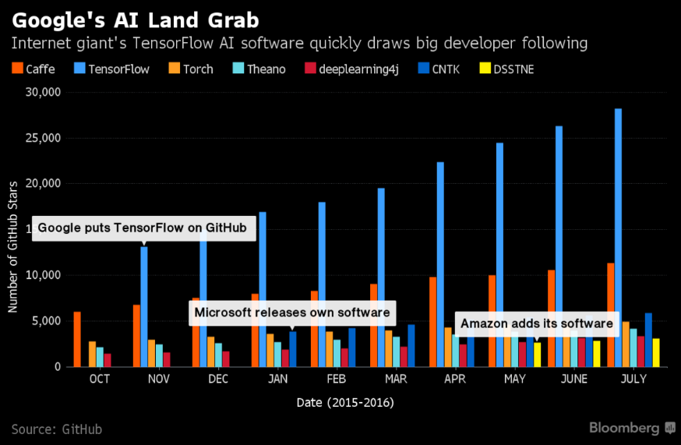
TensorFlow
https://www.tensorflow.org/
장점
방대한 사용자 커뮤니티
출처: Machine Learning Frameworks Comparison
https://blog.paperspace.com/which-ml-framework-should-i-use

Slide 24
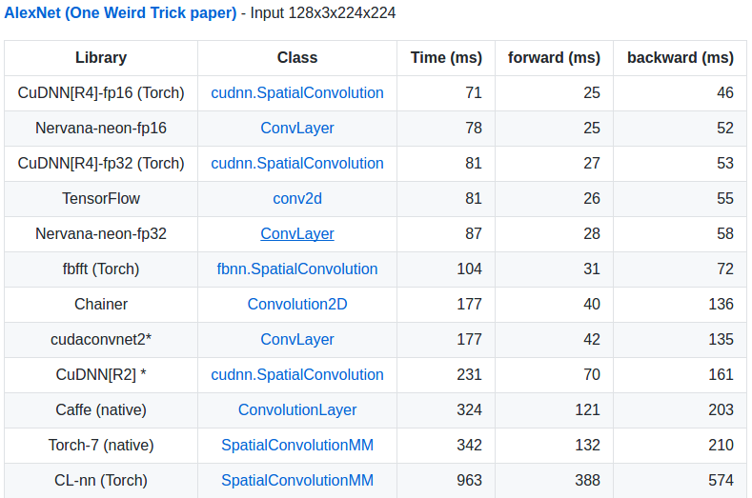
TensorFlow
https://www.tensorflow.org/
단점
Define-and-Run 모델 / 런타임에 그래프 변경 안됨
Torch에 비해 느림
출처: soumith/convnet-benchmarks
https://github.com/soumith/convnet-benchmarks

Slide 25
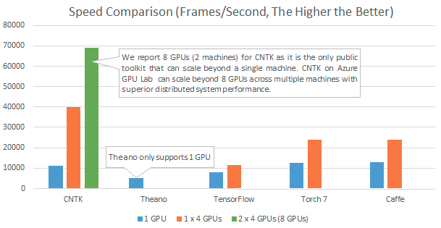
CNTK
https://www.microsoft.com/en-us/research/product/cognitive-toolkit/
개발 및 유지보수 주체
Created & Maintained by
Microsoft Research
릴리즈
Jan. ‘2016
적용 사례
Microsoft’s speech recognition engine
Skype’s Translator
Motivation
Efficient performance on distributed environments
https://www.microsoft.com/en-us/research/blog/microsoft-computational-network-toolkit-offers-most-efficient-distributed-deep-learning-computational-performance/

Slide 26
CNTK
https://www.microsoft.com/en-us/research/product/cognitive-toolkit/
특징
장점
처리 성능의 linear scaling
범용 ML 프레임워크
단점
협소한 사용자 커뮤니티
NVIDIA only (No OpenCL)
F/W | 주체 | 플랫폼 | 모바일 | 언어 | 인터페이스 | OpenMP | CUDA | OpenCL | 멀티GPU | 분산
CNTK | Microsoft | Linux, Windows | - | C++ | Python, C++ | Y | Y | - | Y | Y (MPI)
[2015. 7]
출처: Microsoft Computational Network Toolkit offers most efficient distributed deep learning computational performance https://www.microsoft.com/en-us/research/blog/microsoft-computational-network-toolkit-offers-most-efficient-distributed-deep-learning-computational-performance/

Slide 27
딥러닝 프레임워크: 주요 특성
F/W | 주체 | 플랫폼 | 모바일 | 언어 | 인터페이스 | OpenMP | CUDA | OpenCL | 멀티GPU | 분산
Caffe | BAIR | Linux, Mac | - | C++ | Python, MATLAB | Y | Y | - | Y | -
Chainer | Preferred Networks | Linux | - | Python | Python | - | Y | - | Y | Y
CNTK | Microsoft | Linux, Windows | - | C++ | Python, C++ | Y | Y | - | Y | Y (MPI)
DL4J | SkyMind | Cross-platform (JVM) | Android | Java | Java, Scala, Python | Y | Y | - | Y | Y (Spark)
Keras | François Chollet | Linux, Mac, Windows | - | Python | Python | Y(Theano) N(TF) | Y | - | Y
MXNet | DMLC | Linux, Mac, Windows, Javascript | Android, iOS | C++ | C++, Python, Julia, MATLAB, JavaScript, Go, R, Scala, Perl | Y | Y | - | Y | Y (key-value)
TensorFlow | Google | Linux, Mac, Windows | Android, iOS | C++, Python | Python, C/C++, Java, Go | N | Y | - | Y | Y (gRPC)
Theano | Université de Montréal | Linux, Mac, Windows | - | Python | Python | Y | Y | - | Y
Torch | Ronan, Clément, Koray, Soumith | Linux, Mac, Windows | Android, iOS | C, Lua | Lua | Y | Y | Y | Y | Not officially
출처: Comparison of deep learning software https://en.wikipedia.org/wiki/Comparison_of_deep_learning_software#cite_note-29

Slide 28
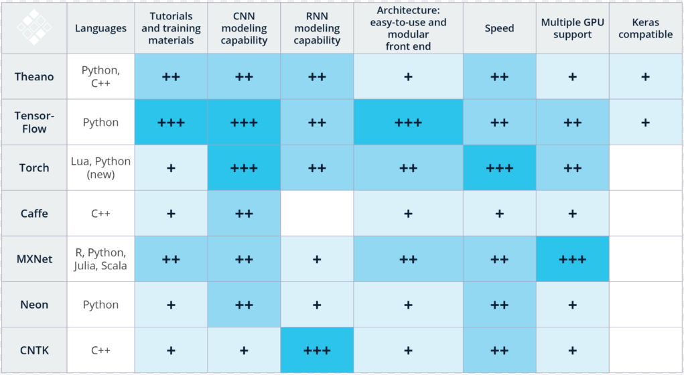
딥러닝 프레임워크: 주요 특성
출처: Getting Started with Dep Learning
https://svds.com/getting-started-deep-learning/

Slide 29
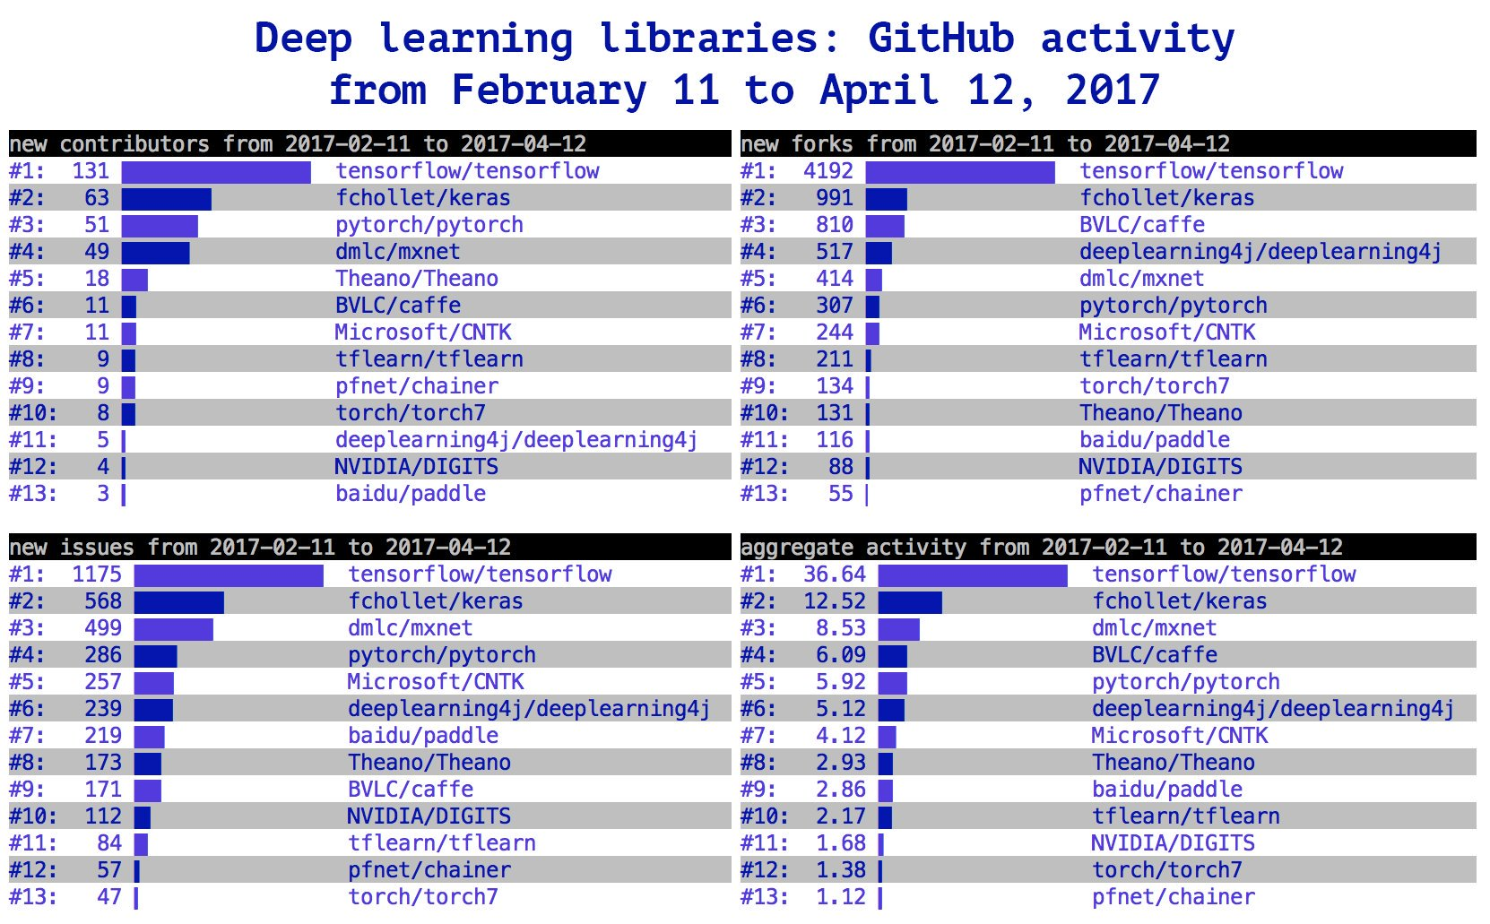
딥러닝 프레임워크: Popularity

Slide 30
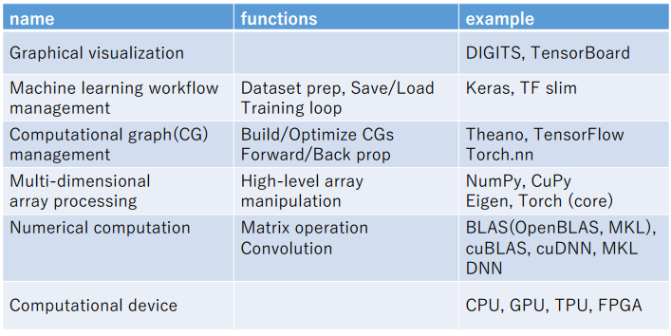
딥러닝 프레임워크: Tech. Stack
딥러닝 프레임워크의 주요 Tech. Stack
출처: DLIF: Common design of neural network implementations https://www.dropbox.com/s/qfz34ba3ftuli6b/AAAI2017-2-0203.pdf

Slide 31
딥러닝 프레임워크: Tech. Stack
출처: DLIF: Common design of neural network implementations https://www.dropbox.com/s/qfz34ba3ftuli6b/AAAI2017-2-0203.pdf
시각화
Chainer
워크플로우 관리
Caffe
CG 관리
Multi-dimensional
Array 처리
blob
Numpy
Cupy
Numerical
computation
BLAS
cuBLAS
cuRAND
cuDNN
BLAS
cuBLAS
cuDNN
Computational
Device
CPU
GPU
CPU
GPU
[Caffe]
[Chainer]

Slide 32
딥러닝 프레임워크: Tech. Stack
출처: DLIF: Common design of neural network implementations https://www.dropbox.com/s/qfz34ba3ftuli6b/AAAI2017-2-0203.pdf
시각화
TensorBoard
DL4J UI
워크플로우 관리
CNTK
DL4J
CG 관리
Multi-dimensional
Array 처리
Tensor, Numpy
ND4J
Numerical
computation
BLAS
cuBLAS
cuDNN
BLAS
cuBLAS
cuDNN
Computational
Device
CPU
GPU
CPU
GPU
[CNTK]
[DL4J]

Slide 33
딥러닝 프레임워크: Tech. Stack
출처: DLIF: Common design of neural network implementations https://www.dropbox.com/s/qfz34ba3ftuli6b/AAAI2017-2-0203.pdf
시각화
mxnet.viz
TensorBoard
TF slim
워크플로우 관리
MXNet
TensorFlow
CG 관리
Multi-dimensional
Array 처리
mxnet.ndarray
Tensor
Numerical
computation
BLAS
cuBLAS
cuDNN
BLAS
cuBLAS
cuDNN
Computational
Device
CPU
GPU
CPU
GPU
[MXNet]
[TensorFlow]

Slide 34
딥러닝 프레임워크: Tech. Stack
출처: DLIF: Common design of neural network implementations https://www.dropbox.com/s/qfz34ba3ftuli6b/AAAI2017-2-0203.pdf
시각화
Keras, Lasgane, Blocks, etc
visdom
워크플로우 관리
Torch
CG 관리
Theano
Multi-dimensional
Array 처리
Numpy
libgpuarray
Tensor
Numerical
computation
BLAS
CUDA, OpenCL
CUDA Toolkit
BLAS
cuBLAS
cuDNN
Computational
Device
CPU
GPU
CPU
GPU
[Theano]
[Torch]

Slide 35
MLP & CNN 예제 및 연습

Slide 36
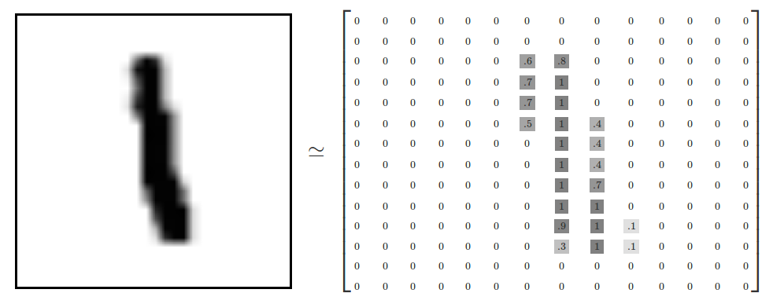
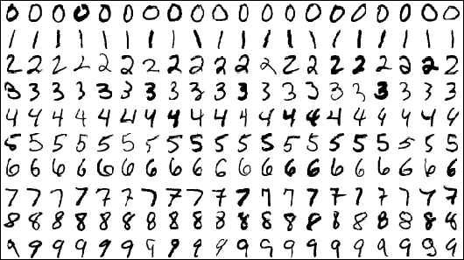
MNIST: 필기체 숫자 인식 (연습)

Slide 37
패션 아이템 및 음식 이미지 분석

Slide 38

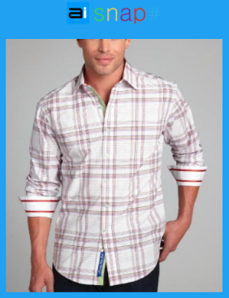
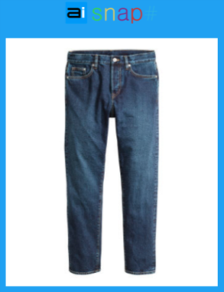
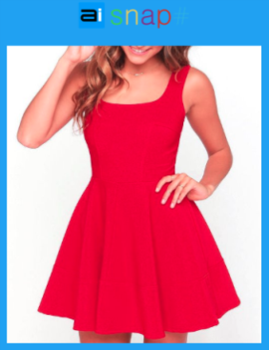
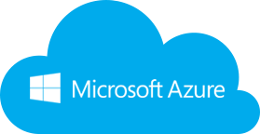
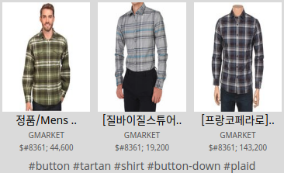
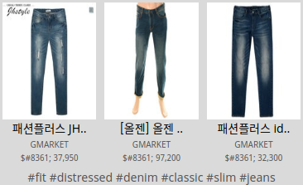
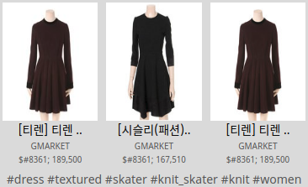
snap#
마음에 드는 상품 사진으로 이미지 검색하고 쇼핑하기
Detecting
RoI
Searching
Image
Similarity
Filtering
Attribute

Slide 39

패션 도메인 카테고리 & 속성
학습 및 추론을 위한 패션 도메인 카테고리와 속성 정의
[대분류]
[중분류]
티셔츠
상의
블레이저
…
[속성#1: 형태]
[속성#: 스타일]
[속성#: 요소]
…
청바지
boxy
fit
slim
laced
polo
…
basic
athletic
chic
classic
loveley
..
belted
collar
v-neck
zipper
button
…
하의
스커트
…
전신
코트
드레스
…

Slide 40
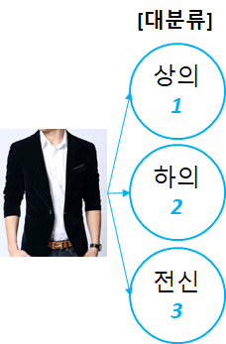
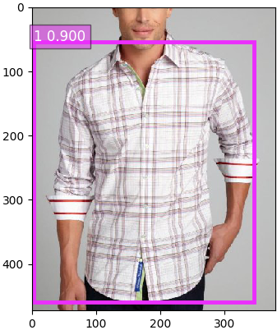
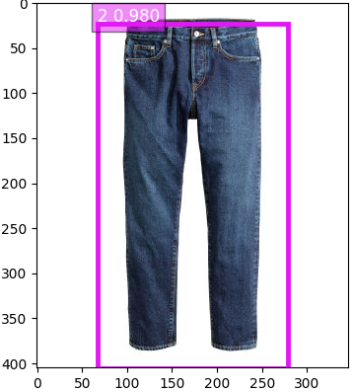
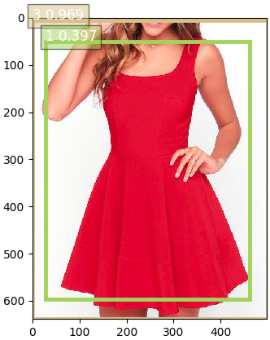
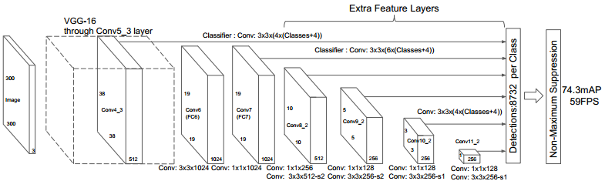
관심 영역(Region of Interest) 탐지
이미지 검색을 위한 영역을 탐지
학습데이터
수집
추론
SSD
Bbox-Dataset
per
Category
학습

Slide 41

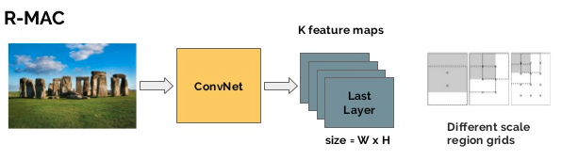
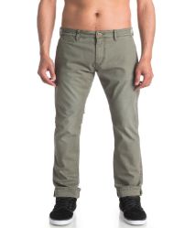
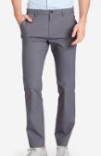
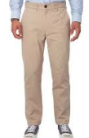
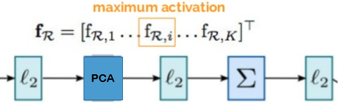
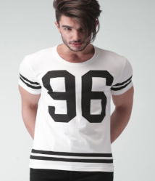
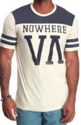
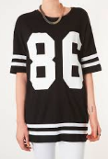
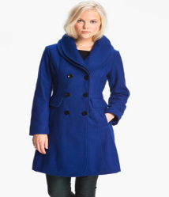
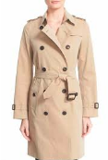
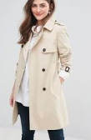
이미지 유사도 검색
상품 이미지
쇼핑몰
이미지 feature vector 추출
이미지
Cosine 거리
base model: VGG19(conv5_3)
R-Level: 4

Slide 42
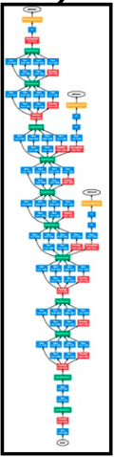
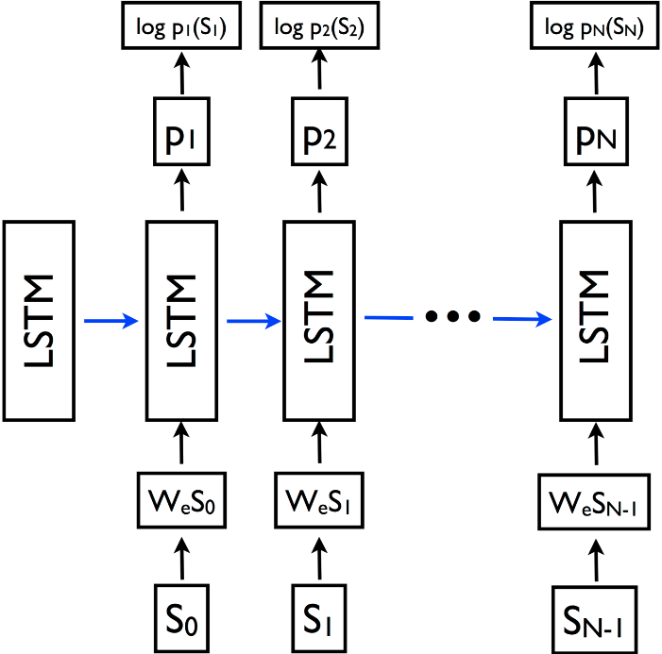
텍스트 기반 속성 식별
CNN-RNN 모델 기반 이미지 속성 식별
이미지
#fit
#denim
#slim #dark
#wash
#tee
#jersey
#men
#mesh
beam search
#coat
#trench
#belted
#women

Slide 43
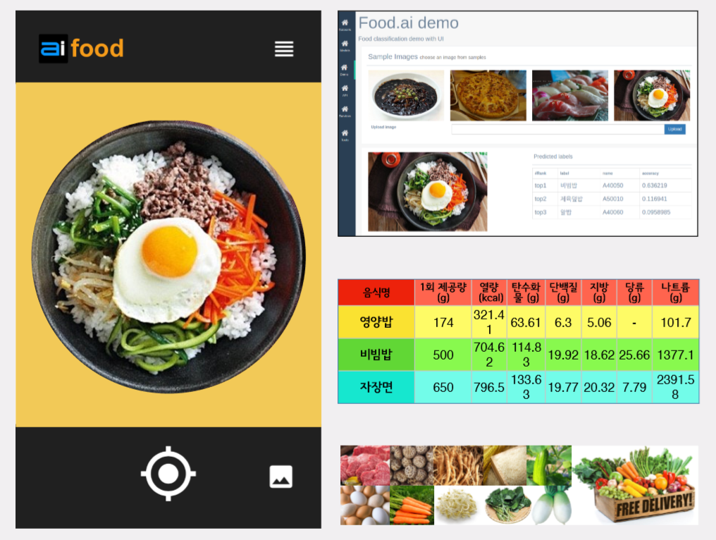
음식 이미지 분석

Slide 44


